Slide 1
Downscaling Deep ConvNet
5조
정재철 (2014-17952)
황보준호 (2015-19099)

Slide 2

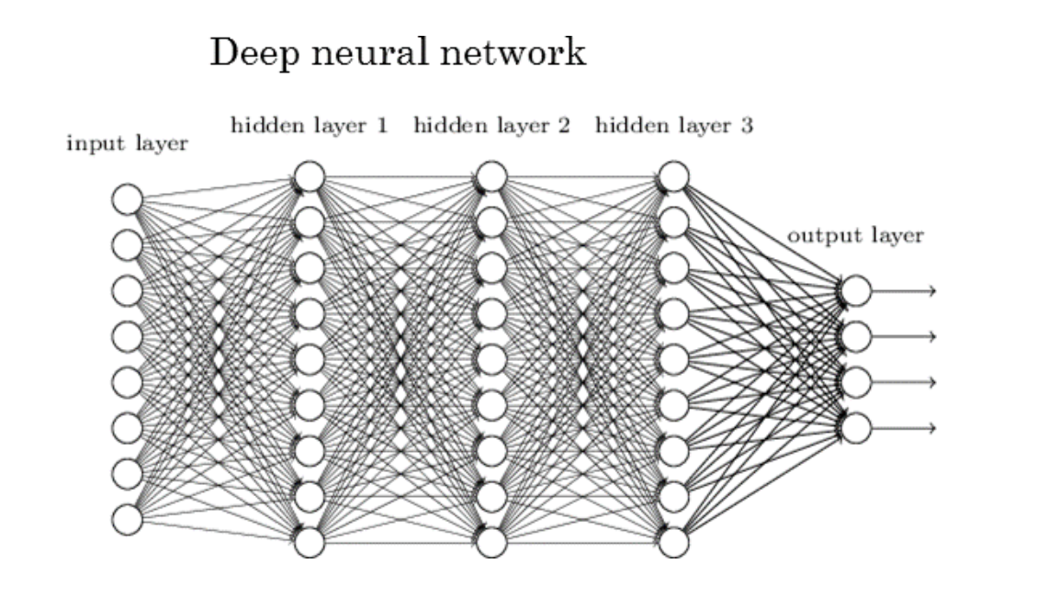

Background
Accuracy vs Complexity tradeoff
Deeper and bigger nets
최근 모바일에 딥러닝 적용시도
많은 연산량 때문에 어려움

Slide 3
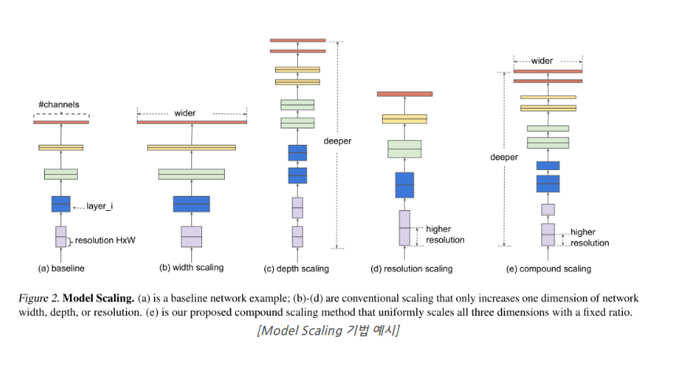
Model scaling의 다양한 방법들

Slide 4
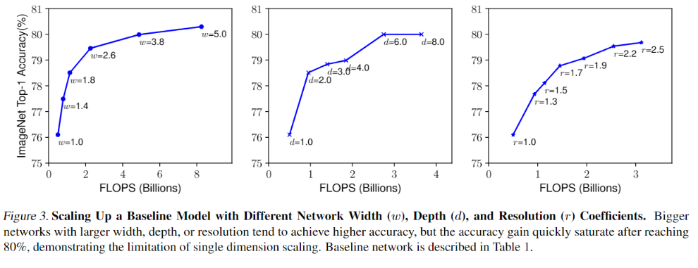
개별 요소 Scaling의 문제점
Saturation!!

Slide 5
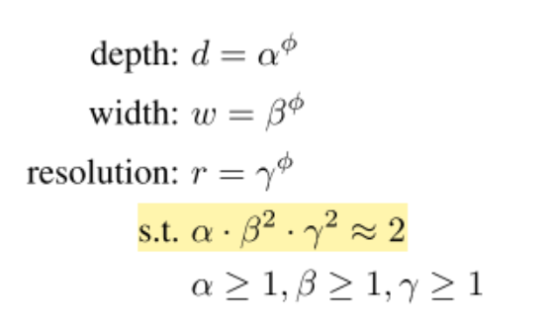
EfficientNet
Compound scaling
Baseline model에 대해서 Weight, Height, Resolution
동시에 scaling

Slide 6
Scaling down
논문에는 model을 크게 scaling 하는 경우에 대해서만 나옴
B0, B1, B2, …
논문에 나온 방법으로 Model을 작게 scaling 하면??
A0, A1, A2…

Slide 7
Method
EfficientNet B0를 역으로 scaling
EfficientNet A0 : FLOPS 0.5배
EfficientNet A1 : FLOPS 0.35배
Mobilenet의 resolution 및 depth를 EfficientNet A0, A1의
parameter 수와 동일하도록 scaling하여 성능 비교

Slide 8
Model architecture
 | Width | Depth | Resolution | Dropout | #params
EfficientNet-B0 | 1 | 1 | 224x224 | 0.2 | 4.1M
EfficientNet-A0 | 0.9 | 0.8 | 195x195 | 0.2 | 3.5M
EfficientNet-A1 | 0.8 | 0.7 | 180x180 | 0.2 | 2.3M

Slide 9
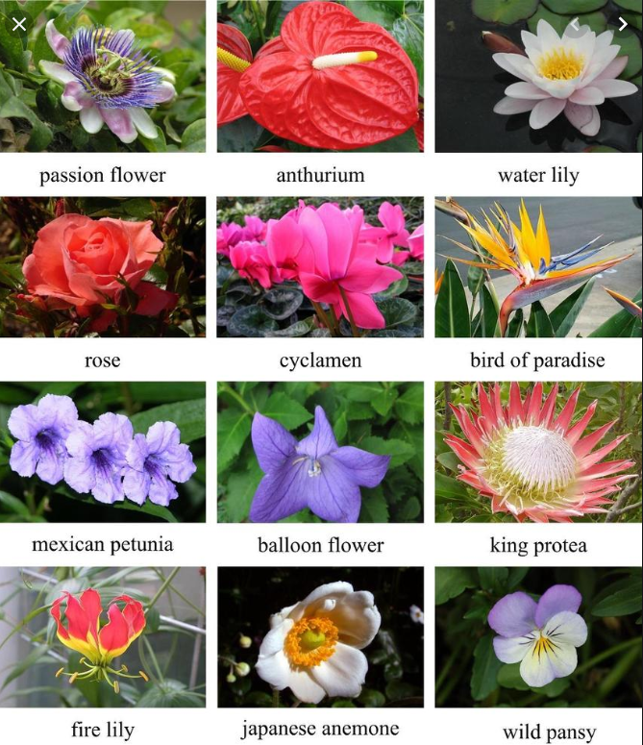
사용한 dataset
Flowers 102 dataset
ImageNet 보다 훨씬 작음
300MB

Slide 10
결과
실험 | Model | #params | Top1 acc. | Top5 acc. | Resolution
1 | EfficientNet-B0 | 4.1M | 79.73% | 94.75% | 224x224
2 | EfficientNet-A0 | 3.5M | 76.56% | 92.80% | 195x195
3 | MobileNetV2 (w=1.2) | 3.5M | 75.09% | 92.19% | 195x195
4 | EfficientNet-A1 | 2.3M | 74.60% | 92.67% | 180x180
5 | MobileNetV2 (w=1.0) | 2.3M | 73.87% | 90.84% | 180x180

Slide 11
Analysis / Conclusion
비슷한 수의 parameter일 때 EfficientNet의
test accuracy가 더 높았다
down scaling에 대해서도 EfficientNet의 scaling 방식이 잘 적용된다
따라서 기존의 light한 모델보다 EfficientNet을 활용한 scaling이
parameter 수, FLOPS수를 줄이는데 효율적일 것이다

